Slide 1



Renseignements - participant
Date :
Jour Mois Année
Nom : ……………………………………
Prénom : …………………………….
Age : …………..
Genre :
Femme
Homme
Autre : …………………..
Lieu de l’évaluation : ………………………………………………………………………………………….
Jamais
Rarement
Régulièrement
Souvent
Vous cuisinez :
(ex. crêpes, omelettes, pâtes, muffins)
Sans aide
Avec aide
Ça dépend
Expliquez:
Sans suivre des recettes
En suivant des recettes
Ça dépend
Expliquez:
Notes:
Ce questionnaire se déroule en deux parties, pour évaluer :
Les compétences culinaires : « Cooking skills have been defined as a set of physical or mechanical skills used in the production of a meal encompassing cooking methods (e.g. boiling) and food preparation techniques (e.g. peeling a vegetable), in addition to this they are also said to include conceptual and perceptual skills such as understanding the trans formation food undergoes when heat is applied, i.e. knowing that chicken is fully cooked from its colour. Aside from the cooking skills needed to prepare a meal, there is a wider set of skills involved in the entirety of the meal preparation process known as Food skills. »1
Les compétences alimentaires : « Food skills include the knowledge and skills to be able to select and prepare food with the available resources, to produce a nutritionally balanced, age appropriate and satisfying meals for those that are consuming it, this includes meal planning, shopping, budgeting, resourcefulness, and label reading. These skills are essential to prepare a meal in the home environment. »

Slide 2

Évaluation des compétences culinaires et alimentaires ¹
Réservé à la recherche
No de participant:
Questionnaire traduit en français et adapté pour la neurodiversité ²
Ce questionnaire a pour but d’évaluer
le sentiment de compétence en cuisine d’adultes autistes lors de la réalisation de recettes à l’aide d’une application numérique.
23 questions
Tourner la page pour débuter
Lavelle F, McGowan L, Hollywood L, Surgenor D, McCloat A, Mooney E, et al. The development and validation of measures to assess cooking skills and food skills. Int J Behav Nutr Phys Act. 2 sept 2017;14(1):118.
2. © Théophile Janty, erg, MSc(c) sous la direction de Claude Vincent, PhD, erg. et Frédérique Poncet, PhD, erg. , 7 février 2025.
Notes:
Ce questionnaire se déroule en deux parties, pour évaluer :
Les compétences culinaires : « Cooking skills have been defined as a set of physical or mechanical skills used in the production of a meal encompassing cooking methods (e.g. boiling) and food preparation techniques (e.g. peeling a vegetable), in addition to this they are also said to include conceptual and perceptual skills such as understanding the trans formation food undergoes when heat is applied, i.e. knowing that chicken is fully cooked from its colour. Aside from the cooking skills needed to prepare a meal, there is a wider set of skills involved in the entirety of the meal preparation process known as Food skills. »1
Les compétences alimentaires : « Food skills include the knowledge and skills to be able to select and prepare food with the available resources, to produce a nutritionally balanced, age appropriate and satisfying meals for those that are consuming it, this includes meal planning, shopping, budgeting, resourcefulness, and label reading. These skills are essential to prepare a meal in the home environment. »

Slide 3
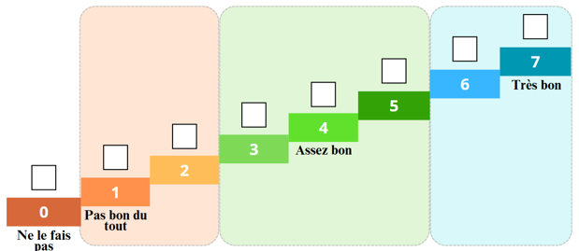
Compétences culinaires
11 questions
Pour chaque question,
dis-nous sur quelle marche tu te situes.
Vous êtes libre d’ajouter vos commentaires
Notes:
Cooking skills

Slide 4
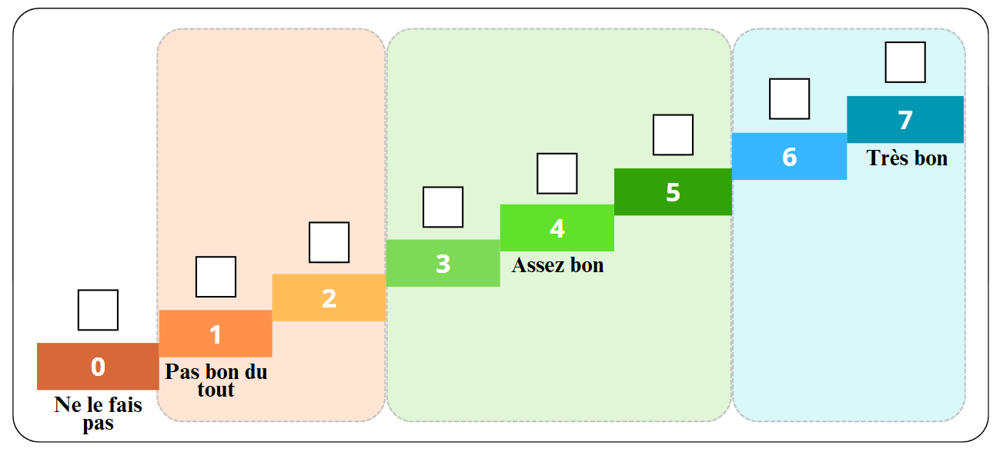
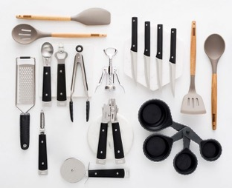
À quel point êtes-vous bon pour …?
Utiliser les ustensiles de cuisine en général (pour mélanger, fouetter, couper, mesurer, éplucher, râper, hacher)
Commentaires du participant (optionnel) :
À quel point êtes-vous bon pour …?
Éplucher et couper des légumes, par exemple des pommes de terre, des carottes, des oignons, des brocolis
Commentaires du participant (optionnel) :
Notes:
« Say how good you are at each task on a scale of 1-7, where 1 is very poor and 7 very good, with a never/rarely do it option».
Question 1 :
Traduction et adaptation de l’item 1 : Chop, mix and stir foods, for example chopping vegetables, dicing an oignon, cubing meat, mixing and stirring food together in a pot/bowl
Question 2 :
Traduction et adaptation de l’item 10 : Peel and chop vegetables (including potatoes, carrots, onions, broccoli)

Slide 5
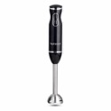
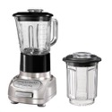

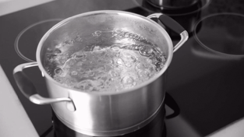
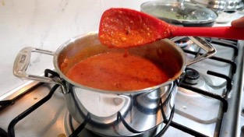
À quel point êtes-vous bon pour …?
Utiliser un mixeur, un « blender » ou un fouet électrique pour faire des soupes et/ou des sauces
Commentaires du participant (optionnel) :
À quel point êtes-vous bon pour …?
Faire bouillir ou mijoter les aliments
Commentaires du participant (optionnel) :
Notes:
« Say how good you are at each task on a scale of 1-7, where 1 is very poor and 7 very good, with a never/rarely do it option».
Question 3 :
Traduction et adaptation de l’item 2 : Blend foods to make them smooth, like soups or sauces’ (using a whisk/blender/food processor etc.)
Question 4 :
Traduction et adaptation de l’item 4 : Boil or simmer food (cooking it in a pan of hot, boiling/bubbling water)

Slide 6
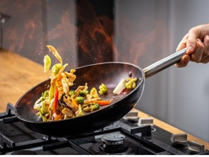
À quel point êtes-vous bon pour …?
Faire frire ou sauter des aliments avec une poêle ou un wok en utilisant la plaque de cuisson de la cuisinière
Commentaires du participant (optionnel) :
À quel point êtes-vous bon pour …?
Utiliser un four pour y faire cuire de la viande, du poisson ou des légumes
Commentaires du participant (optionnel) :
Notes:
« Say how good you are at each task on a scale of 1-7, where 1 is very poor and 7 very good, with a never/rarely do it option».
Question 5 :
Traduction et adaptation de l’item 7 : Fry/stir-fry food in a frying pan/wok with oil or fat using the hob/gas rings/hot plates
Question 6 :
Traduction et adaptation de l’item 6 : Roast food in the oven, for example raw meat/chicken, fish, vegetables etc.

Slide 7
À quel point êtes-vous bon pour …?
Utiliser un micro-ondes pour réchauffer des plats
Commentaires du participant (optionnel) :
À quel point êtes-vous bon pour …?
Préparer et cuire des plats protéinés de source animale (ex. poulet, bœuf, porc, poisson) ou végétale (ex. tofu)
Commentaires du participant (optionnel) :
Notes:
« Say how good you are at each task on a scale of 1-7, where 1 is very poor and 7 very good, with a never/rarely do it option».
Question 7 :
Traduction et adaptation de l’item 8 : Microwave food (not drinks/liquid) including heating ready-meals
Question 8 :
Traduction et adaptation de l’item 11 : Prepare and cook raw meat/poultry
Traduction et adaptation de l’item 12 : Prepare and cook raw fish

Slide 8
À quel point êtes-vous bon pour …?
9. Préparer vos propres sauces
Commentaires du participant (optionnel) :
À quel point êtes-vous bon pour …?
Préparer des desserts (crêpes, muffins, tartelettes, gâteaux, pain aux bananes, etc.)
Commentaires du participant (optionnel) :
Notes:
« Say how good you are at each task on a scale of 1-7, where 1 is very poor and 7 very good, with a never/rarely do it option».
Question 9 :
Traduction et adaptation de l’item 13 : Make sauces and gravy from scratch (no ready-made jars, pastes or granules)
Question 10 :
Traduction et adaptation de l’item 9 : Bake goods such as cakes, buns, cupcakes, scones, bread etc., using basic/raw ingredients or mixes

Slide 9
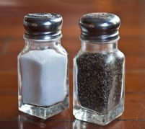
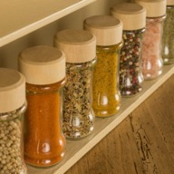
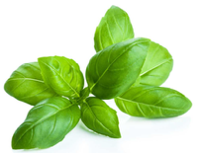
À quel point êtes-vous bon pour …?
Utiliser des herbes ou des épices pour donner du goût aux plats (ex. basilic, persil, sel, poivre, paprika, chili)
Commentaires du participant (optionnel) :
Notes:
« Say how good you are at each task on a scale of 1-7, where 1 is very poor and 7 very good, with a never/rarely do it option».
Question 11 :
Traduction et adaptation de l’item 14 : Use herbs and spices to flavour dishes

Slide 10
Compétences alimentaires
12 questions
Pour chaque question,
dis-nous sur quelle marche tu te situes.
Vous êtes libre d’ajouter vos commentaires
p10
Notes:
Food skills

Slide 11
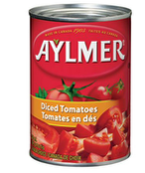
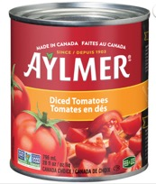
À quel point êtes-vous bon pour …?
Faire une liste d'épicerie en vue d'une recette précise
Commentaires du participant (optionnel) :
À quel point êtes-vous bon pour …?
Prévoir la quantité de nourriture à acheter
ou
Commentaires du participant (optionnel) :
Notes:
« Say how good you are at each task on a scale of 1-7, where 1 is very poor and 7 very good, with a never/rarely do it option».
Question 1 :
Traduction et adaptation de l’item 4 : Shop with a grocery list?
Question 2 :
Traduction et adaptation de l’item 6 : Plan how much food to buy?

Slide 12


À quel point êtes-vous bon pour …?
Faire votre épicerie avec une liste
Commentaires du participant (optionnel) :
À quel point êtes-vous bon pour …?
Comparer les prix avant d’acheter des aliments, par exemple entre deux marques
4$
3$
Commentaires du participant (optionnel) :
Notes:
« Say how good you are at each task on a scale of 1-7, where 1 is very poor and 7 very good, with a never/rarely do it option».
Question 3 :
Traduction et adaptation de l’item 5 : Shop with specific meals in mind?
Question 4 :
Traduction et adaptation de l’item 7 : Compare prices before you buy food?

Slide 13
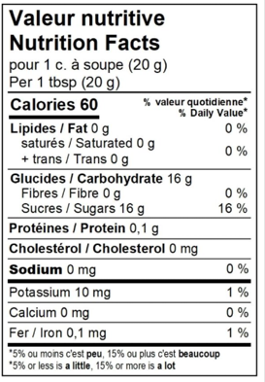
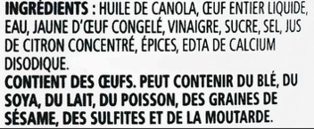
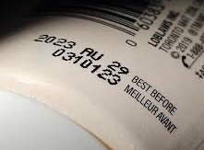
À quel point êtes-vous bon pour …?
Consulter l’étiquette sur l'emballage (cas d'allergie, prescription médicale…)
Commentaires du participant (optionnel) :
À quel point êtes-vous bon pour …?
Vérifier la date "meilleur avant" sur l'emballage pour vous assurer que l'aliment est encore bon
Commentaires du participant (optionnel) :
Notes:
« Say how good you are at each task on a scale of 1-7, where 1 is very poor and 7 very good, with a never/rarely do it option».
Question 5 :
Traduction et adaptation de l’item 18 : Read the nutrition information on food labels?
Question 6 :
Traduction et adaptation de l’item 17 : Read the storage and use-by information on food packets?

Slide 14
À quel point êtes-vous bon pour …?
Ranger les aliments au bon endroit (réfrigérateur, garde-manger, placard, armoire…)
Commentaires du participant (optionnel) :
À quel point êtes-vous bon pour …?
Vous laver les mains avec du savon avant de cuisiner
Commentaires du participant (optionnel) :
Notes:
« Say how good you are at each task on a scale of 1-7, where 1 is very poor and 7 very good, with a never/rarely do it option».
Question 7 :
Traduction et adaptation de l’item 16 : Read the best-before date on food?
Question 8 :
Ajout de l’item

Slide 15
À quel point êtes-vous bon pour …?
Sortir les ustensiles et les ingrédients avant de débuter la recette
Commentaires du participant (optionnel) :
À quel point êtes-vous bon pour …?
10. Suivre des recettes pour cuisiner
Commentaires du participant (optionnel) :
Notes:
« Say how good you are at each task on a scale of 1-7, where 1 is very poor and 7 very good, with a never/rarely do it option».
Question 1 :
Ajout de l’item
Question 2 :
Traduction et adaptation de l’item 3 : Follow recipes when cooking?

Slide 16
À quel point êtes-vous bon pour …?
Faire la vaisselle et nettoyer la surface de travail à la fin de l’activité
Commentaires du participant (optionnel) :
À quel point êtes-vous bon pour …?
Ranger la vaisselle et les ustensiles de cuisine au bon endroit
Commentaires du participant (optionnel) :
Notes:
« Say how good you are at each task on a scale of 1-7, where 1 is very poor and 7 very good, with a never/rarely do it option».
Question 1 :
Ajout de l’item
Question 2 :
Ajout de l’item

